Slide 1
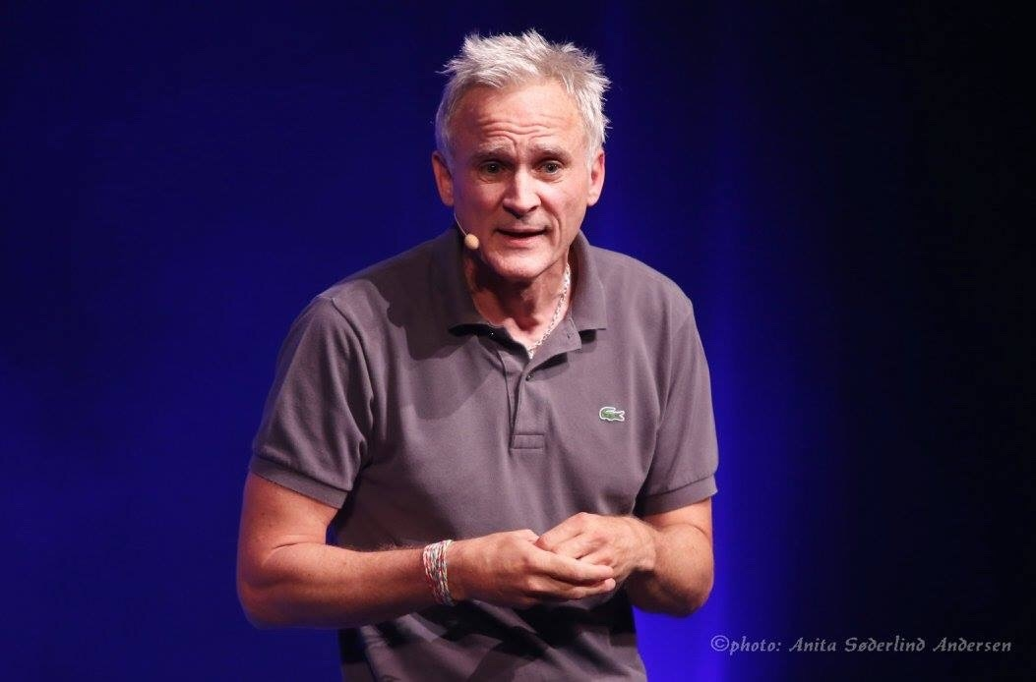
Kirkens Bymisjon og Arendal Næringsforening inviterer til frokostmøte:
TV AKSJONEN NRK 2018
«Om livet»
TID: 12. SEPTEMBER KL. 08.00 – 10.00
STED: KIRKENS BYMISJON, TORVET 2
«Om livet»
Medaljen har hatt en bakside i Jon Schaus karriere. Alkoholen.
– Jeg følte at jeg var en som drakk for å prøve å holde fast i det som var normalt. Jeg gikk rundt med kraftig angst hele tiden. Når jeg var på scenen, så hadde jeg en pause fra det, da gikk jeg så opp i det hele, sier Schau selv.
Etter en forestilling i Bodø fikk han kraftige magesmerter og havnet på intensivavdelingen med betennelse i bukspyttkjertelen.
– Jeg overhørte en telefonsamtale mellom en sykepleier og broren min, og jeg hører hun sier: «Jeg tror du må forberede deg på at Jon er i ferd med å dø», så forsvinner jeg inn i koma.
I løpet av fem uker blir Jon erklært død to ganger. Men han overlever og livet tar en ny vending.
Jon er humorist, forteller og skribent, og legger ikke noe imellom når det kommer til å dele egen historie. En historie om angst, alkohol, paranoia, sykehusopphold, livet og døden.
Velkommen til frokostmøte!
Jon Schau omtales som en legende i stand–up miljøet i Norge.
Han har vunnet komikernes egen pris, «Stå Opp prisen», 2 ganger.
Han har vunnet Gullruten for beste humorprogram med «Lyckliga Gatan» på TV 2.
Nominert 7 ganger til Komiprisen.
I tillegg har Jon Schau skrevet 3 bøker.
MELD DERE PÅ
www.arendalnaeringsforening.no
Enkel frokost servering ved Gateentreprenørene

